Slide 1
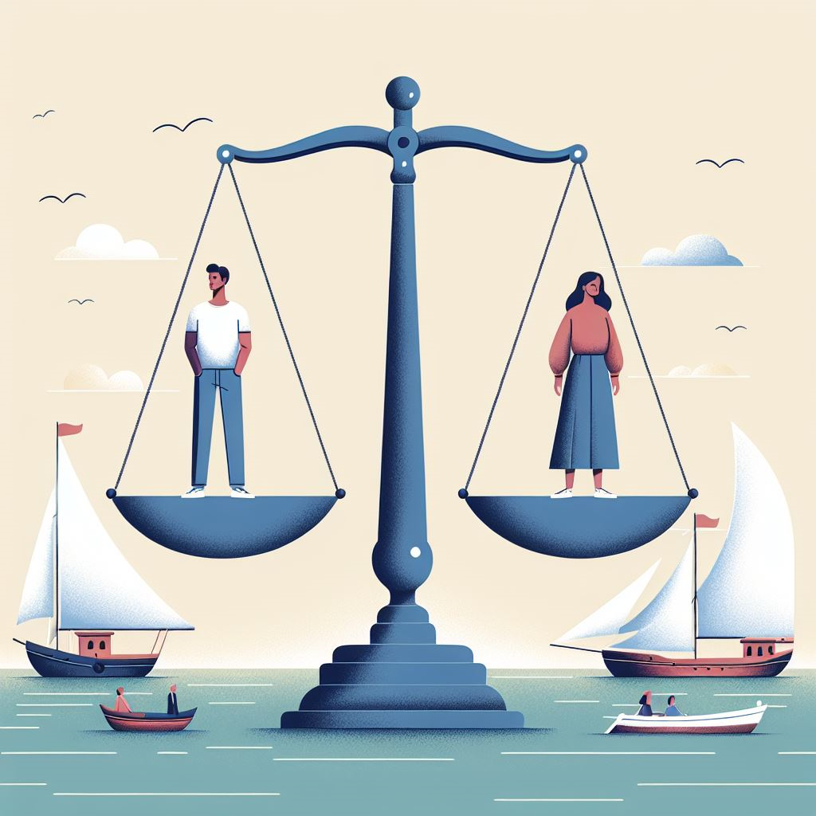
Likestilling i maritim næring
Notes:
I denne presentasjonen skal vi snakke om Likestilling i maritim næring
Figur: illustrert av Microsoft Copilot, en AI-assistent.

Slide 2
Kjønn
Funksjonsevne
Likestilling i maritim næring
Seksuell orientering
Alder
Etnisitet
Like rettigheter og muligheter
Religion
Notes:
Likestilling betyr at alle personer skal ha like rettigheter og muligheter i samfunnet, uavhengig av blant annet kjønn, funksjonsevne, seksuell orientering, alder, etnisitet og religion. Likestilling betyr at alle personer skal ha like rettigheter og muligheter i samfunnet, uavhengig av blant annet kjønn, funksjonsevne, seksuell orientering, alder, etnisitet og religion.
Kilde: Definisjon av likestilling hentet fra Store Norske leksikon
Figur: illustrert av Microsoft Copilot, en AI-assistent.

Slide 3
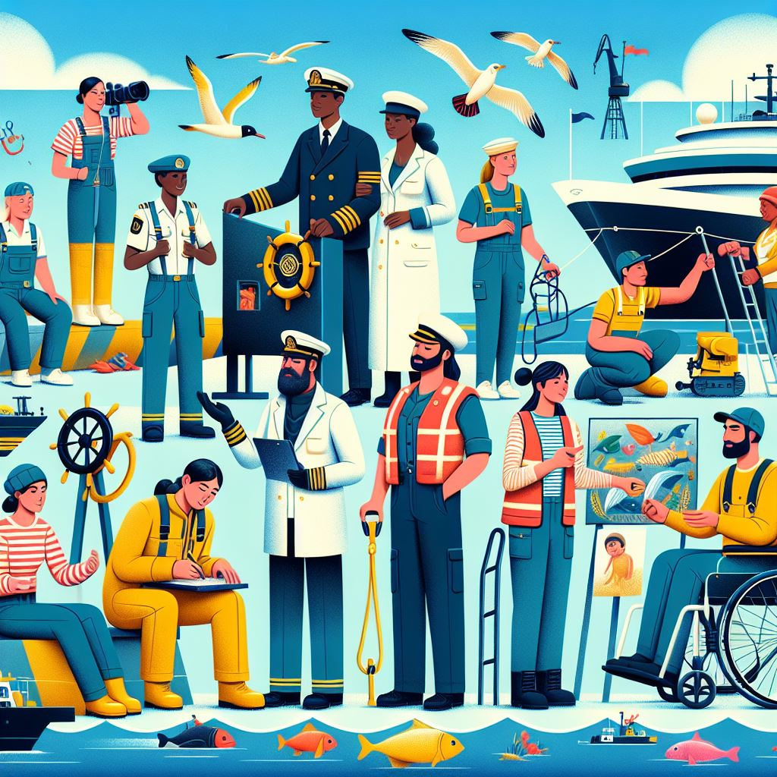
Kjønn
Funksjonsevne
Likestilling i maritim næring
Seksuell orientering
Alder
Etnisitet
Like rettigheter og muligheter
Religion
Notes:
Likestilling på arbeidsplassen er et tema som har fått økende oppmerksomhet de siste årene, og maritim næring er intet unntak.
Det har tradisjonelt sett vært en mannsdominert næring og det har vist seg krevende å få til en kjønnsbalanse på sjøen, noe som gir utfordringer knyttet til mangfold og inkludering.
Figur: illustrert av Microsoft Copilot, en AI-assistent.

Slide 4
Inkluderende arbeidsmiljø
Kultur av respekt og samarbeid
Trivsel blant ansatte
Høyere produktivitet
Lavere turnover
Notes:
Likestilling kan bidra til et mer rettferdig og inkluderende arbeidsmiljø. Når alle ansatte, uavhengig av kjønn, har like muligheter til å utvikle seg og bidra, skapes det en kultur av respekt og samarbeid. Dette kan føre til økt trivsel blant de ansatte, som igjen kan resultere i høyere produktivitet og lavere turnover blant de ansatte.
I en sektor som maritim næring, hvor arbeidsforholdene ofte kan være krevende og isolerte, er det spesielt viktig å ha et arbeidsmiljø som fremmer trivsel og samarbeid.
Figur: illustrert av Microsoft Copilot, en AI-assistent.

Slide 5
Innovasjon og konkurransekraft
Bedre problemløsning
Kreative løsninger
Notes:
Likestilling kan bidra til økt innovasjon og konkurransekraft.
Mangfold på arbeidsplassen kan føre til bedre problemløsning og mer kreative løsninger. Når mennesker med ulike bakgrunner og perspektiver samarbeider, kan de utfordre hverandres antakelser og komme opp med nye ideer.
I en globalisert verden hvor maritim næring står overfor stadig mer komplekse utfordringer, kan evnen til å tenke nytt og tilpasse seg raskt være avgjørende for suksess.
Figur: illustrert av Microsoft Copilot, en AI-assistent.

Slide 6
Rettferdighet og menneskerettigheter
Like muligheter
Rettferdig behandling
Juridisk forpliktelse
Notes:
Likestilling er også et spørsmål om rettferdighet og menneskerettigheter.
Alle mennesker, uavhengig av kjønn, har rett til like muligheter og rettferdig behandling på arbeidsplassen. Dette er ikke bare en moralsk forpliktelse, men også en juridisk forpliktelse i mange land. Ved å fremme likestilling, kan maritim næring bidra til å oppfylle disse forpliktelsene og sette et eksempel for andre sektorer.
Figur: illustrert av Microsoft Copilot, en AI-assistent.

Slide 7
Likestilling- og diskrimineringsloven
Livssyn
Kjønn
Graviditet
Religion
Permisjon
Omsorgsoppgaver
Etnisitet
Funksjonsnedsettelse
Alder
Kjønnsidentitet
Seksuell orientering
Kjønnsuttrykk
Notes:
I Norge ha vi likestillings- og diskrimineringsloven, som skal fremme likestilling og hindre diskriminering på grunn av kjønn, graviditet, permisjon ved fødsel eller adopsjon, omsorgsoppgaver, etnisitet, religion, livssyn, funksjonsnedsettelse, seksuell orientering, kjønnsidentitet, kjønnsuttrykk, alder og andre vesentlige forhold ved en person. Loven tar særlig sikte på å bedre kvinners og minoriteters stilling.
Figur: illustrert av Microsoft Copilot, en AI-assistent.

Slide 8
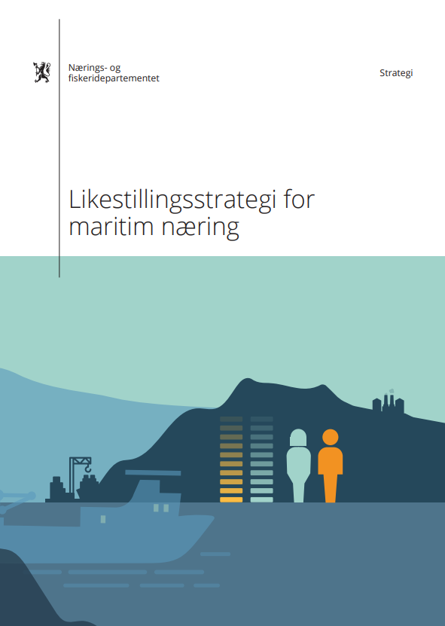
Regjeringens likestillingsstrategi 2023
Arbeidsvilkår og betingelser, utstyr og uniformer kun tilpasset menn, kultur og arbeidsmiljø, er pekt på som forklaringer på hvorfor det ikke er flere kvinner i maritim næring. Flere kvinner opplever å ikke bli møtt med respekt på arbeidsplassen, og flere har opplevd å bli trakassert. Det er forhold som er helt uakseptable i norsk arbeidsliv
Notes:
I 2023 kom den norske regjeringen ut med en egen likestillingsstrategi for maritim næring
Daværende fiskeri og havminister Bjørnar Selnes Skjæran skrev der at «Arbeidsvilkår og betingelser, utstyr og uniformer kun tilpasset menn, kultur og arbeidsmiljø, er pekt på som forklaringer på hvorfor det ikke er flere kvinner i maritim næring. Flere kvinner opplever å ikke bli møtt med respekt på arbeidsplassen, og flere har opplevd å bli trakassert. Det er forhold som er helt uakseptable i norsk arbeidsliv.»
Link til likestillingstrategi: https://www.regjeringen.no/no/dokumenter/likestillingsstrategi-for-maritim-naring/id2983205/

Slide 9
Regjeringens likestillingsstrategi 2023
Notes:
Likestillingsstrategien bygger på en rapport som kom ut i 2022. Rapporten belyser status og utvikling når det gjelder mangfold og kjønnslikestilling i maritime næringer og utdanninger.
Link til rapport: https://www.ostforsk.no/publikasjoner/likestilling-og-mangfold-i-maritim-naering-og-utdanning-en-kartlegging/

Slide 10
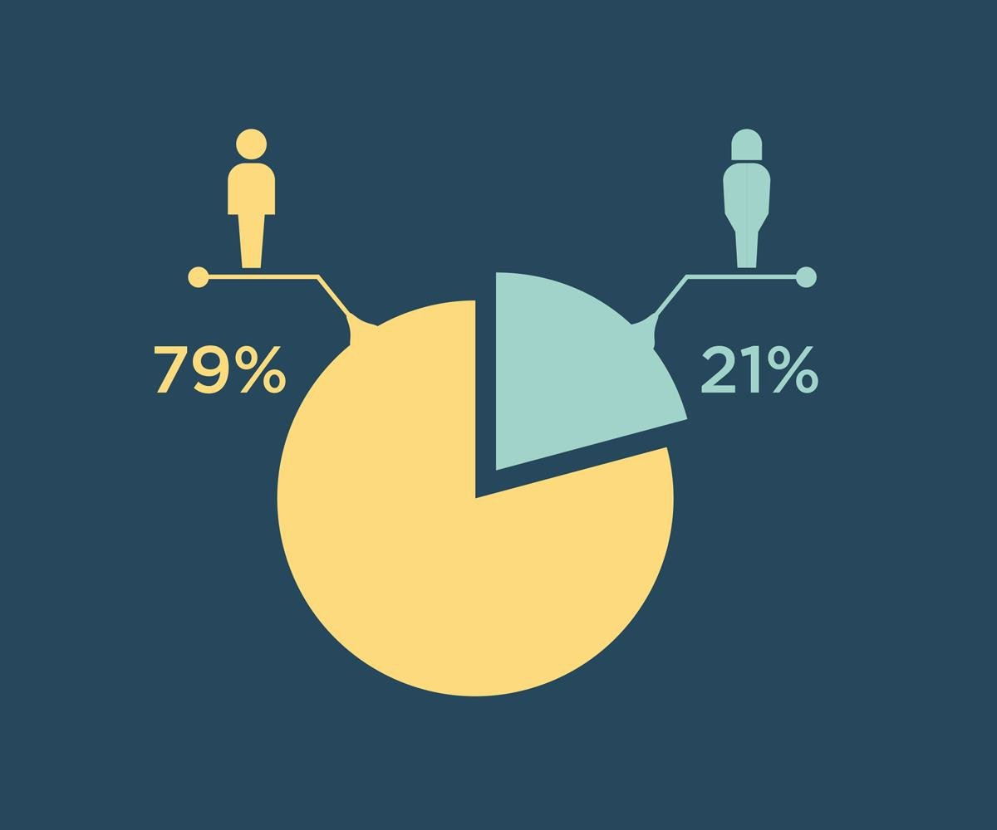
Regjeringens likestillingsstrategi 2023
Notes:
I denne rapporten har man kartlagt at det e 2021 var kvinneandelen på ca. 21%
Link til rapport: https://www.ostforsk.no/publikasjoner/likestilling-og-mangfold-i-maritim-naering-og-utdanning-en-kartlegging/
Figur: Hentet fra kap. 3 i Likestillingsstrategien for maritim næring, https://www.regjeringen.no/no/dokumenter/likestillingsstrategi-for-maritim-naring/id2983205/

Slide 11
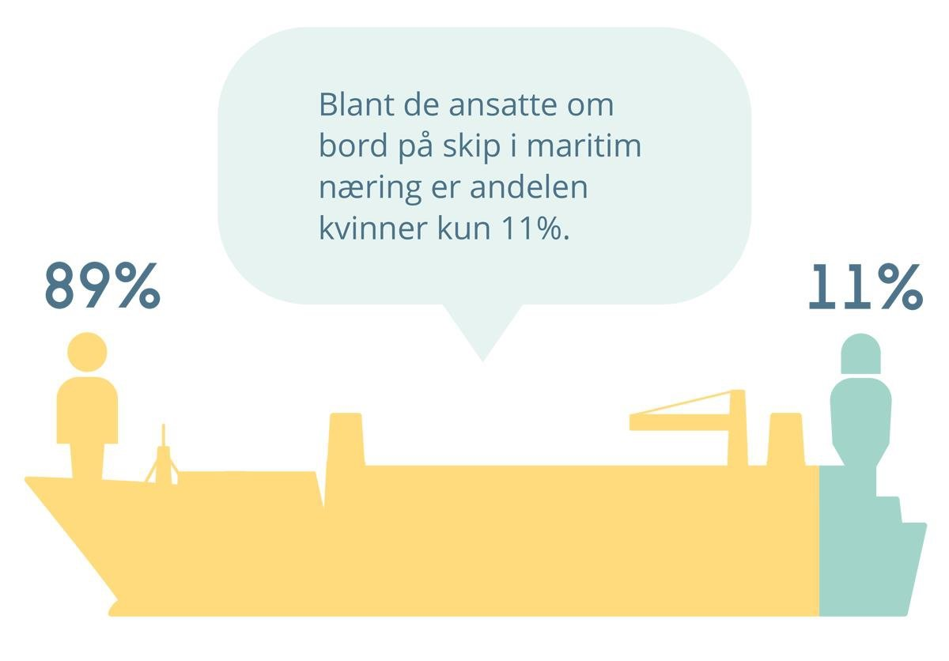
Notes:
Men blande de ansatte om bord i skip er andelen kvinner kun 11%
Link til rapport: https://www.ostforsk.no/publikasjoner/likestilling-og-mangfold-i-maritim-naering-og-utdanning-en-kartlegging/
Figurer: hentet fra kap. 3 i Likestillingsstrategien for maritim næring, https://www.regjeringen.no/no/dokumenter/likestillingsstrategi-for-maritim-naring/id2983205/

Slide 12
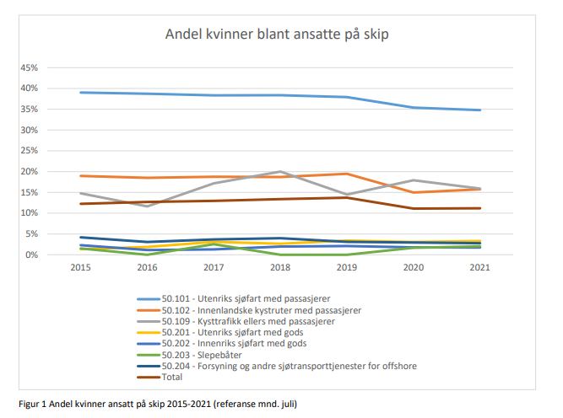
Notes:
Siden 2015 har andelen kvinnelige ansatte om bord på skip vært relativt stabil og fordeler seg ulike mellom de ulike segmentene i næringen. Følger man den lyseblå og oransje linjen i grafen ser man at den er en høyere andel kvinner i segmenter med passasjertransport, men henholdsvis 34% og 16% i 2021. Og ser man på de nederste linjene, som representerer segmentene godstrafikk, slepebåter og offshore er andelen mellom 1-3 %
Tabell hentet fra s.26 i rapporten: https://www.ostforsk.no/publikasjoner/likestilling-og-mangfold-i-maritim-naering-og-utdanning-en-kartlegging/
Figurer: hentet fra kap. 3 i Likestillingsstrategien for maritim næring, https://www.regjeringen.no/no/dokumenter/likestillingsstrategi-for-maritim-naring/id2983205/

Slide 13
Notes:
Likestillingsstrategi for maritim næring har identifisert 4 innsatsområder som blir viktig i det videre arbeidet med en likestilt maritim næring.

Slide 14
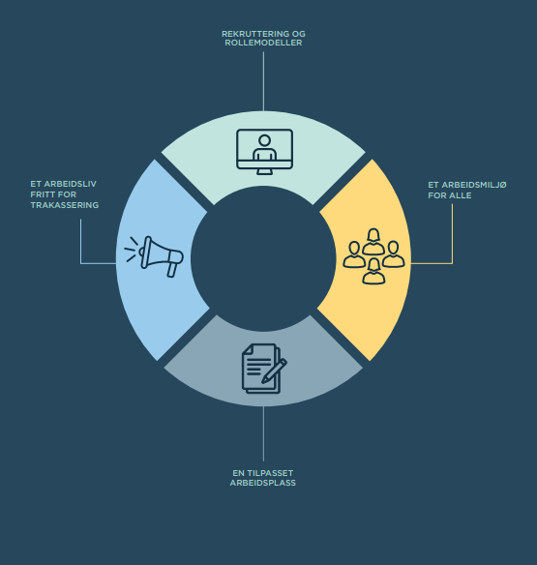
Notes:
Rekruttering og rollemodeller
Et arbeidsmiljø for alle
Et arbeidsliv fritt for trakassering
En tilpasset arbeidsplass
Figurer hentet fra likestillingstrategi for maritim næring: https://www.regjeringen.no/no/dokumenter/likestillingsstrategi-for-maritim-naring/id2983205/

Slide 15
Rekruttering
Lav kvinneandel
Rollemodeller
Notes:
Rekruttering
Kvinneandelen i maritime utdanninger og yrker er lav. Andelen kvinner er spesielt lav på maritime utdanningsløp ved videregående skoler og fagskoler, og kvinner kommer senere inn i maritime utdanningsløp enn menn. Når et utdanningsløp eller yrke er sterkt dominert av ett kjønn, skaper denne dominansen i seg selv en barriere for de som er i mindretall.
Bruk av rollemodeller og kvinner i ledende stillinger kan bidra til å rekruttere kvinner, beholde kvinner som er i næringen og vise jenter og yngre kvinner at det er mulig å skape seg en karriere i maritim næring.
Figur hentet fra likestillingstrategi for maritim næring: https://www.regjeringen.no/no/dokumenter/likestillingsstrategi-for-maritim-naring/id2983205/

Slide 16
Holdninger og kultur
Røft arbeidsmiljø
Lite fleksibelt
Notes:
Holdning, kultur og arbeidsmiljø
maritim næring kan være preget av et røft arbeidsmiljø, særlig til sjøs. Arbeidsmiljøet kan oppleves som lite fleksibelt, med en forventing om at unge og nye i næringen må finne seg i røff språkbruk og bryske holdninger. Det kan føre til at unge og nye medarbeidere ikke føler seg godt tatt imot, og dette kan være en mulig årsak til frafall i løpet av eller etter læretiden.
Figur hentet fra likestillingstrategi for maritim næring: https://www.regjeringen.no/no/dokumenter/likestillingsstrategi-for-maritim-naring/id2983205/

Slide 17
Trakassering og varsling
Trakassering hindrer likestilling
Kjønn
Alder
Ansettesforhold
Egne varslingsrutiner
Notes:
Trakassering og varsling
Trakassering og seksuell trakassering hindrer likestilling i arbeidslivet. Kjønn, alder og ansettelsesforhold er sentrale risikofaktorer for å bli utsatt for trakassering på arbeidsplassen. Flere kvinner har opplevd eller kjenner noen som har opplevd trakassering og seksuell trakassering i maritim næring, særlig blant sjøfolk. Det er imidlertid store forskjeller mellom ulike virksomheter, og også mellom skip og besetning. Det kan blant annet forklares med hvordan ledelsen forholder seg til upassende holdninger og oppførsel, og i hvilken grad ledelsen og ansatte har kunnskap om hvordan de håndterer tilfeller av trakassering.
Mange av bedriftene i maritim næring har systemer for varsling og rutiner for å følge opp trakassering. Det kan allikevel være flere hindringer for å ta i bruk slike kanaler, inkludert mangel på informasjon om varslingskanalen, og høy terskel for å varsle grunnet tette bånd mellom overordnet og underordnet mannskap, og mellom ansatte. Enkelte bedrifter mangler imidlertid en varslingskanal. Det er videre et problem at varsling ikke blir tatt alvorlig og at det får konsekvenser for varsler, istedenfor den som har trakassert
Figur hentet fra likestillingstrategi for maritim næring: https://www.regjeringen.no/no/dokumenter/likestillingsstrategi-for-maritim-naring/id2983205/

Slide 18
Tilpasning av utstyr
Klær og utstyr
Hygiene
Notes:
Tilpasning av utstyr
Den fysiske organiseringen av arbeidsplassen kan være et hinder for likestilling i maritim næring. Klær og utstyr har ikke en kjønnsnøytral funksjonalitet og er i mannsdominerte næringer ofte tilrettelagt for menn. Kvinner kan oppleve å ikke ha tilgang til riktig størrelse på hansker, arbeidsklær, vernesko og annet utstyr. Dersom kvinner ikke har tilgang på riktig utstyr, kan det videre påvirke deres mulighet til å utføre visse arbeidsoppgaver på en sikkerhetsmessig forsvarlig måte.
Tilsvarende er det et hinder at det på noen skip ikke er egen garderobe og toalett for kvinnelige ansatte, og at det ikke er tilgang på nødvendige sanitetsprodukter.
Figur hentet fra likestillingstrategi for maritim næring: https://www.regjeringen.no/no/dokumenter/likestillingsstrategi-for-maritim-naring/id2983205/

Slide 19
Arbeidsvilkår og betingelser
Lønn
Arbeidstid
Arbeidsbetingelser
Karriereutvikling
Familieetablering
Notes:
Arbeidsvilkår og betingelser
Kjønnsdeling på arbeidsmarkedet er tett knyttet til lønn, arbeidstid, arbeidsbetingelser, og karriereutvikling. Dersom det er dårligere betingelser for kvinner enn for menn i næringen, kan det bidra til skjev kjønnsfordeling. I tillegg til å påvirke rekruttering kan lønnsforskjeller eller ulike forutsetninger for karriereutvikling gjøre det vanskelig å holde på kvinner i næringen.
Maritime virksomheter har utfordringer med å beholde kvinner i en livsfase der de ønsker å etablere familie. Livsfaseorientert personalpolitikk fremheves derfor som et viktig tiltak for økt likestilling i maritim næring og særlig for arbeid på sjøen.
Figur hentet fra likestillingstrategi for maritim næring: https://www.regjeringen.no/no/dokumenter/likestillingsstrategi-for-maritim-naring/id2983205/

Slide 20
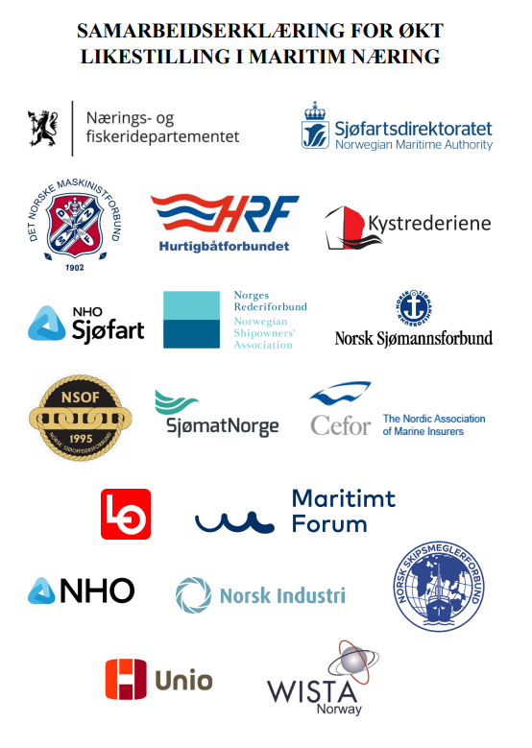
Notes:
Likestillingsstrategien har også hatt som mål om å sette sammen en samarbeidserklæring for økt likestilling i maritim næring. Denne ble signert i februar mars 2025, og er mellom myndighetene v/ nærings- og fiskeridepartmentet og maritim næring representert ved organisasjonene Det Norske Maskinistforbund, Hurtigbåtforbundet, Kystrederiene NHO, Sjøfart Norges Rederiforbund, Norsk Sjømannsforbund, Norsk Sjøoffisersforbund, Sjøfartsdirektoratet og Sjømat Norge.
Samarbeidserklæringen har samme fire innsatsområder som likestillingsstrategien.
Link: https://www.regjeringen.no/contentassets/8e9b08feacef48999a8de3a95904f6bb/samarbeidserklaring-for-okt-likestilling-i-maritim-naring-endelig-signert.pdf

Slide 21
Likestilling i maritim næring
Like rettigheter og muligheter
Notes:
Det viktige er at vi alle jobber mot samme mål, som er at alle personer skal ha like rettigheter og muligheter i maritim næring og i samfunnet forøvrig. Det er det likestilling handler om.
Figur: Illustrert av Microsoft Copilot, en AI-assistent.

